Slide 1
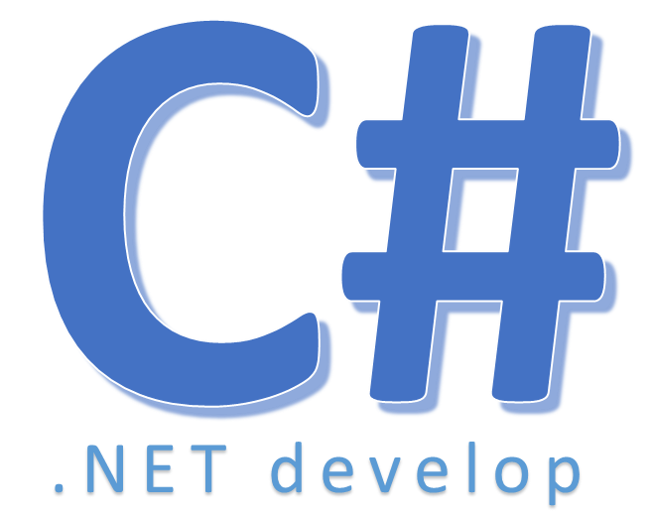

Exists

Slide 2
Exists
Determines whether the specified array or list contains any elements that match the conditions defined by the specified predicate
Notes:
Tìm xem 1 biến nào đó có tồn tại trong 1 collection nào đó ,
Vd như tìm tên 1 học sinh nào đó trong 1 lớp
Vd: tìm 1 số nào đó trong 1 danh sách số

Slide 3


Hey! Coding is easy!
END

